Slide 1
«Вызываю вас на мысль»

Slide 2
Какой раздел мы продолжаем изучать?
О чем повествуют произведения, включенные в данный раздел?
О жизни каких животных вы узнали в разделе?
Кто авторы произведений?

Slide 3
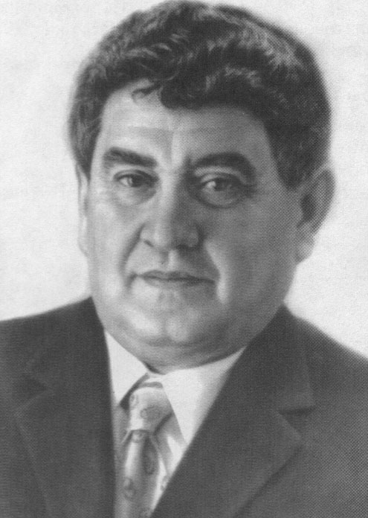
«Корзина идей»
1913-1972

Slide 4
Кроссворд
Зачеркни буквы, которые повторяются.
Сложи из букв фамилию.
Д | Б | Р | А
В | Г | Е | У
Н | С | К | Ж
Е | И | В | Й
Ж | З | Б | З

Slide 5
Драгунский Виктор Юзефович
1913-1972

Slide 6
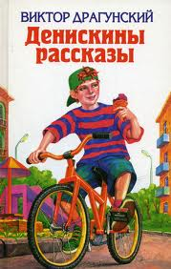
«Денискины рассказы»

Slide 7
«Инсерт»
V – уже знал
+ – узнал новое
? – хочу узнать
Виктор Драгунский родился в Америке, в Нью-Йорке. Детство прошло в Белоруссии. Ребенком часто проводил время в компании друзей. Виктор всегда был заводилой во всех играх. Умел петь, танцевать, устраивал представления.
В 17 лет Драгунский поступил в актерскую школу, потом работал в Театре сатиры. Во время войны был в ополчении, после её окончания продолжил работу в Театре сатиры. Затем стал работать Рыжим клоуном в цирке. Позже создал маленький театр под названием «Синяя птичка».

Slide 8
«Он живой и светится…»

Slide 9
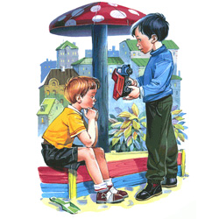
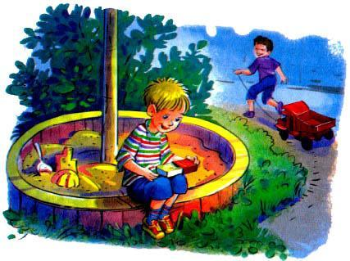
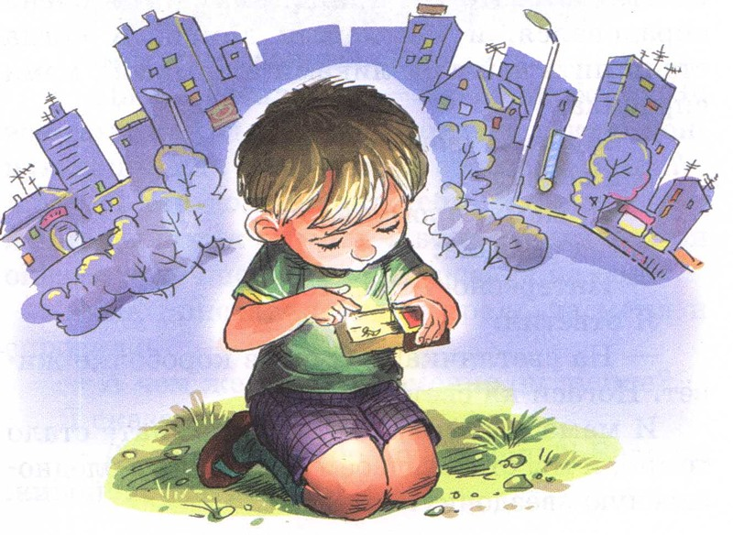
«Предположение»
Опорные слова: ждал маму, самосвал, светлячок, променял.

Slide 10
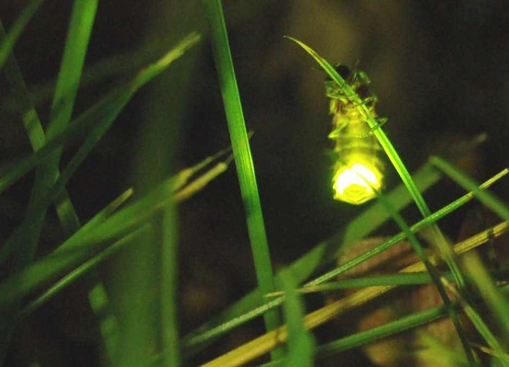
Загадка
Вдруг зажегся на травинке
Настоящий огонек.
Это с лампочкой на спинке
Сел на травку
светлячок.

Slide 11
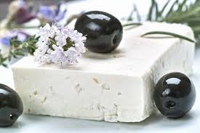
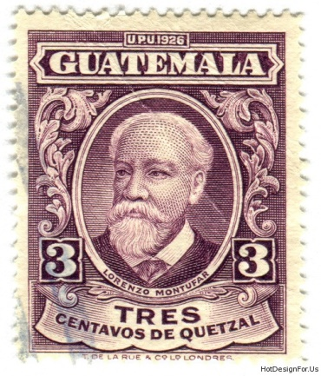
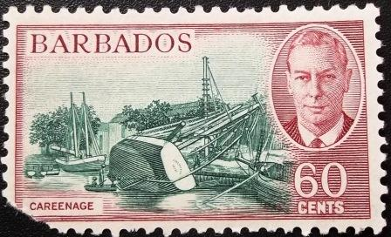
«Словарная работа»
Брынза – сыр из овечьего молока.
Моментально побежал – мгновенно, очень быстро.
Доблесть – мужество, отвага, храбрость.
Гватемала, Барбадос – государства в Америке. Здесь: марки, выпущенные этими государствами.

Slide 12
«Блиц-тест»
№ | Вопрос | Варианты ответов
1 | Жанр произведения | сказка стихотворение рассказ
2 | Автор | Э.Успенский В.Драгунский Н.Носов
3 | Главный герой | Данька Димка Дениска
4 | Кто подарил Дениске самосвал? | мама папа бабушка
5 | Кто оказался в коробке? | кузнечик бабочка светлячок

Slide 13
«Круги по воде»
СВЕТЛЯЧОК

Slide 14
Спасибо за внимание!

